Slide 1
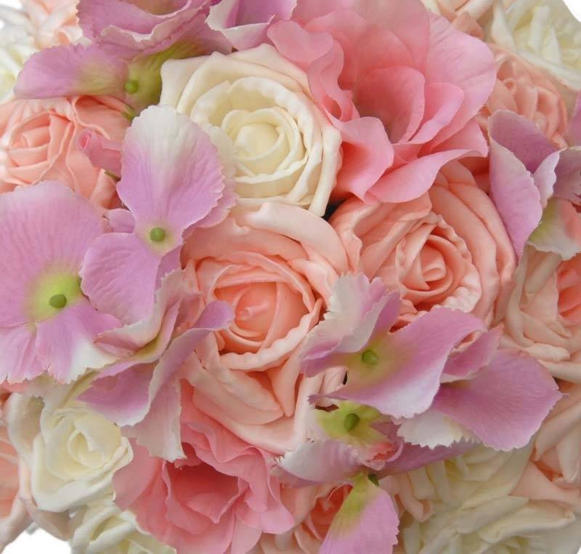
Terra- Rainha Mãe
Poesia e Formatação
Norma Aparecida Silveira de Moraes
Divulgação
WWW.SERGRASAN.COM/
NORMASILVEIRAMORAESSLIDES

Slide 2
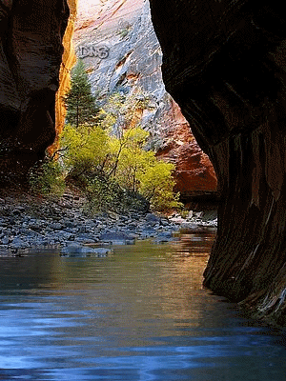
TERRA
VIDA
NATUREZA
SER
EXISTIR
PULSAR...

Slide 3
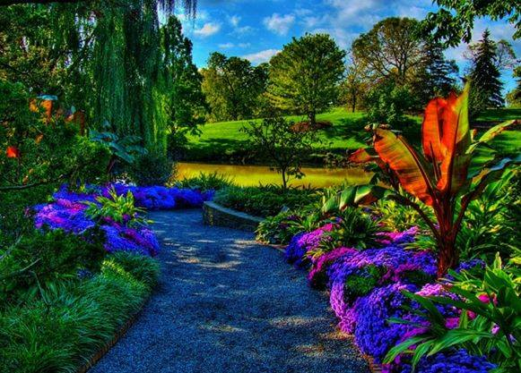
Terra, um grito de amor
Explodindo no peito
Do sentimento de valor
Mãe, seio, útero, leito

Slide 4
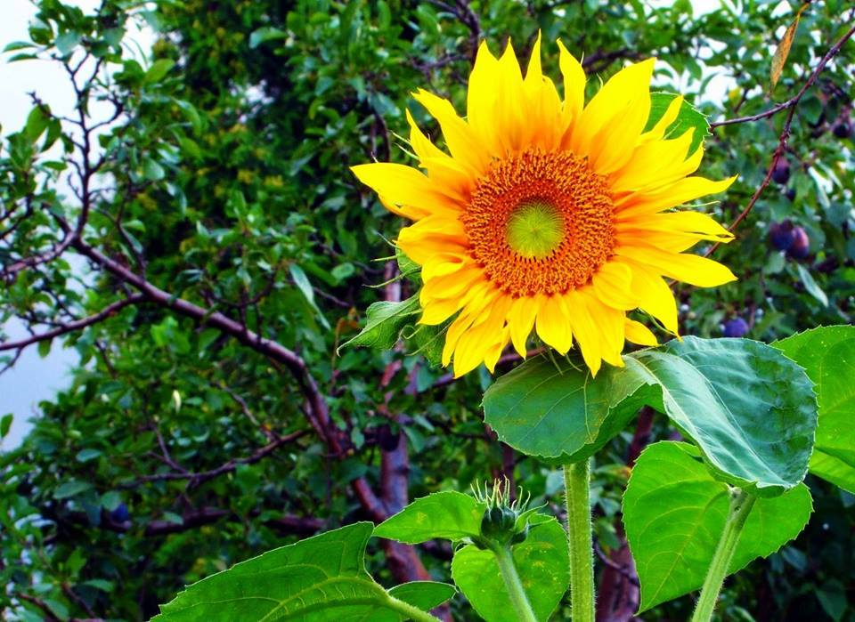
Terra, planeta azul; mar
Pelo sol emoldurada
Matas, céu, beleza impar
Beleza de contraste, dourada

Slide 5
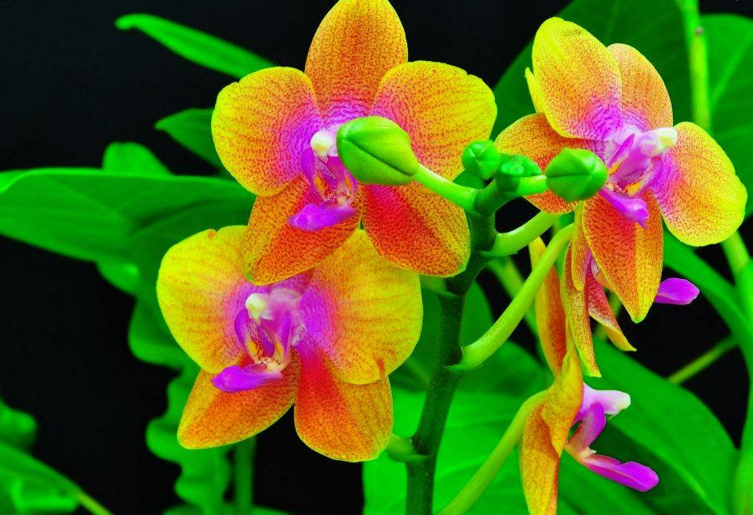
Vida plena de ação
Na dinâmica do existir
Diversidade doce rincão
Nossa morada coexistir

Slide 6
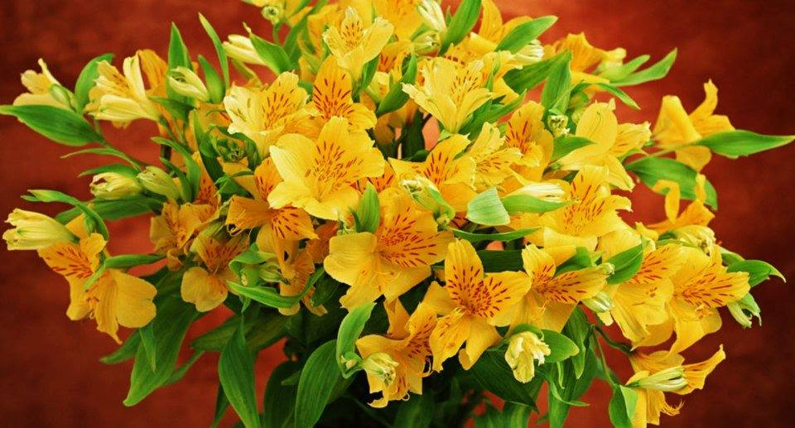
Em sua vida venho cogitar
No homem e sua destruição
Suas entranhas sofrida para pensar
No que o homem faz de sua ação

Slide 7
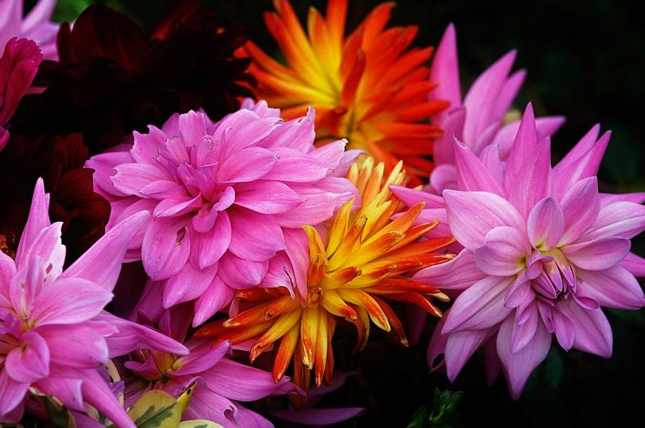
Num fluxo corrente retirando
E nada no lugar repondo
Só no dinheiro e conforto pensando
Mãe Terra, adoecendo transformando

Slide 8
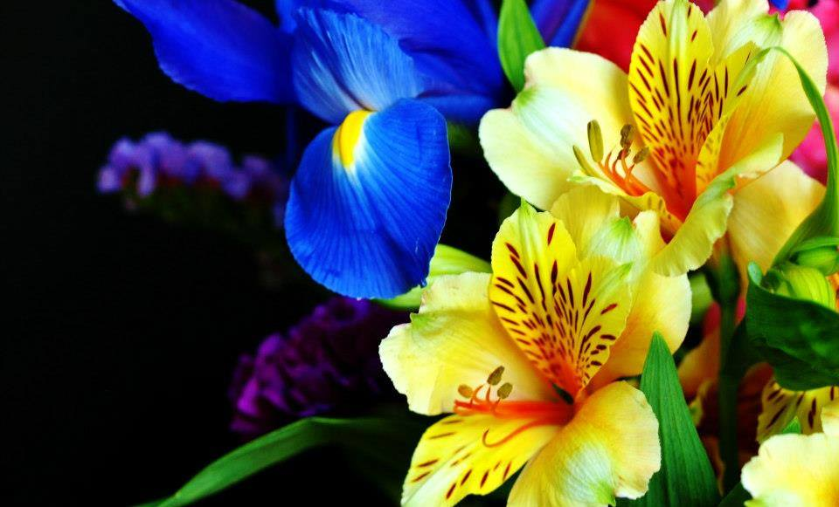
Suas verdes matas acabando
A água doce está secando
Muitos na ganancia perturbando
Suas estruturas explorando

Slide 9
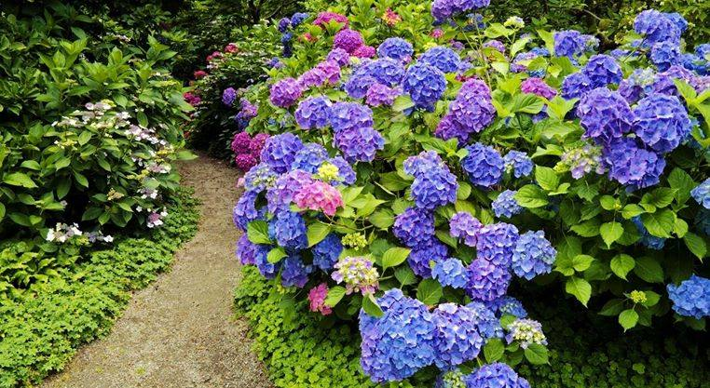
Sem medida matérias primas retirando
Sem pensar na sua recuperação
Destruindo, escavando, matando
Suas profundezas dilacerando

Slide 10
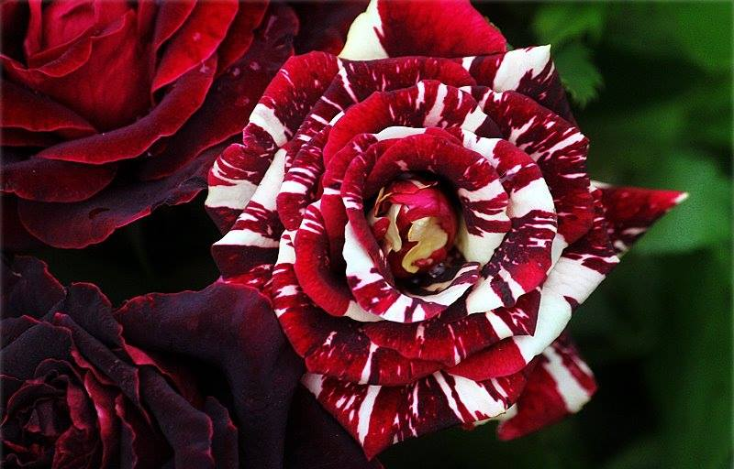
Não vai durar muito seu sofrimento
Não pensam em novas gerações
Somente na atualidade efêmera e rendimento
Tudo vai acabando sem boas ações

Slide 11
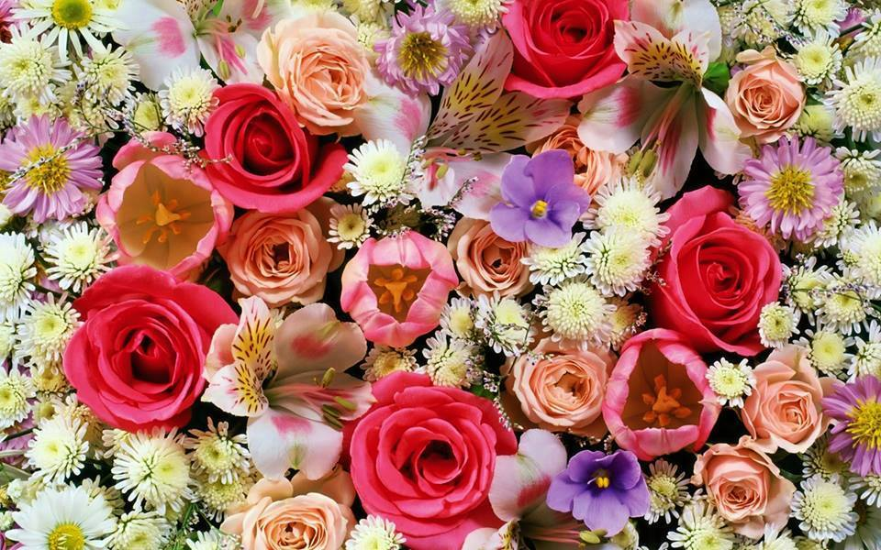
Por cima exploram
Por baixo esburacam
Por dentro destroem
Em toda ela secando

Slide 12
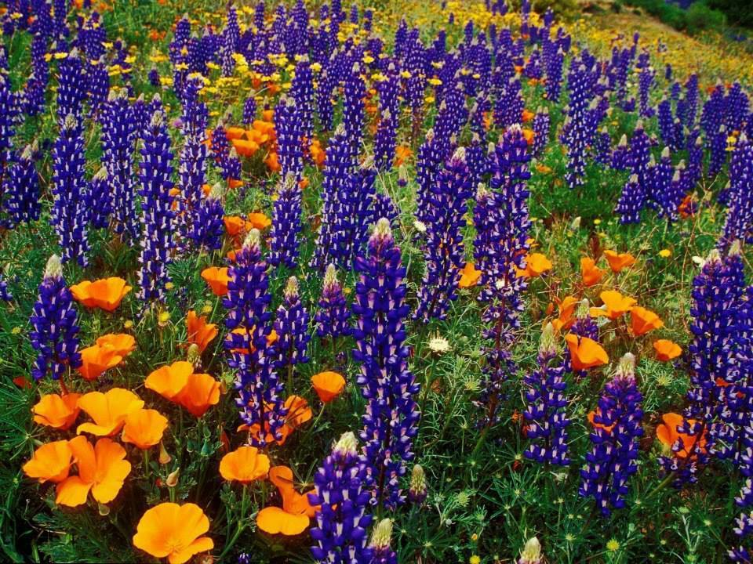
Quanto martírio a terra passando
A vida vai se escasseando, fatalidade
Tem ações que não tem volta, matando
Nem ligam para a sustentabilidade

Slide 13
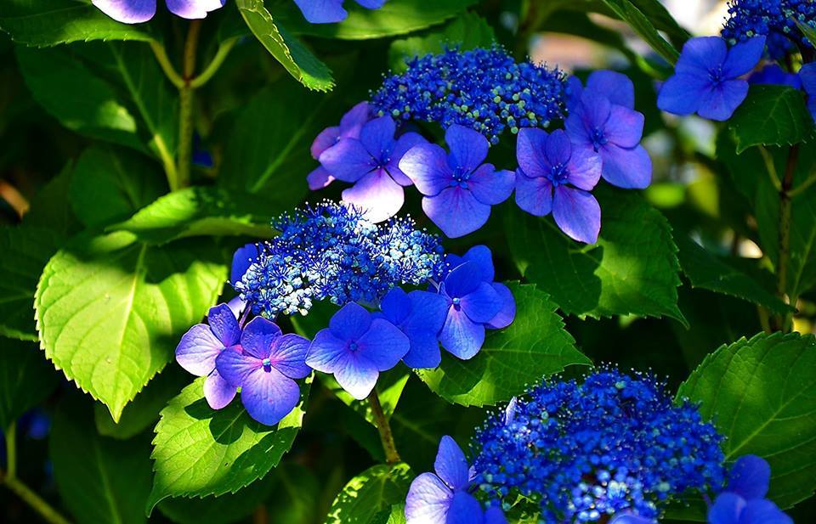
Retiram seus recursos sem pensar
Que alguns locais o choque é fatal
Para a sua vida continuar, perpetuar
Quanto irresponsabilidade sem seu aval

Slide 14
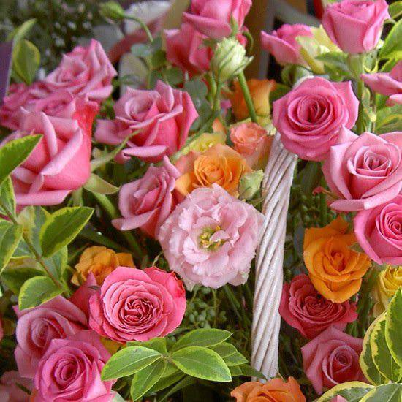
Terra. Mãe. Tú choras
Gritas enchentes
Soluçando secas
Avisando desequilíbrio

Slide 15
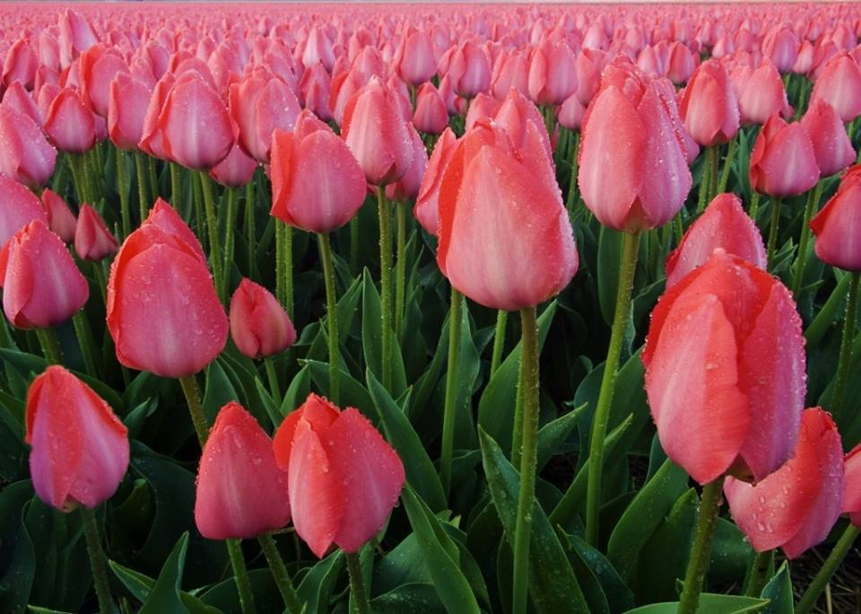
Mas ninguém quer te ouvir
São poucos os conscientes
Que vivem o urgente sentir
Mas homem permanece ciente

Slide 16
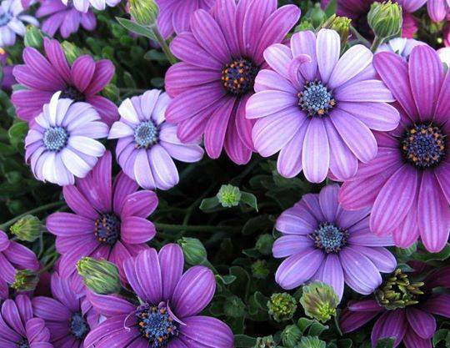
Dos avisos intermináveis
A cada dia ela dá seu alerta
Mercenários, filhos abomináveis
Vamos todos perecer na certa

Slide 17
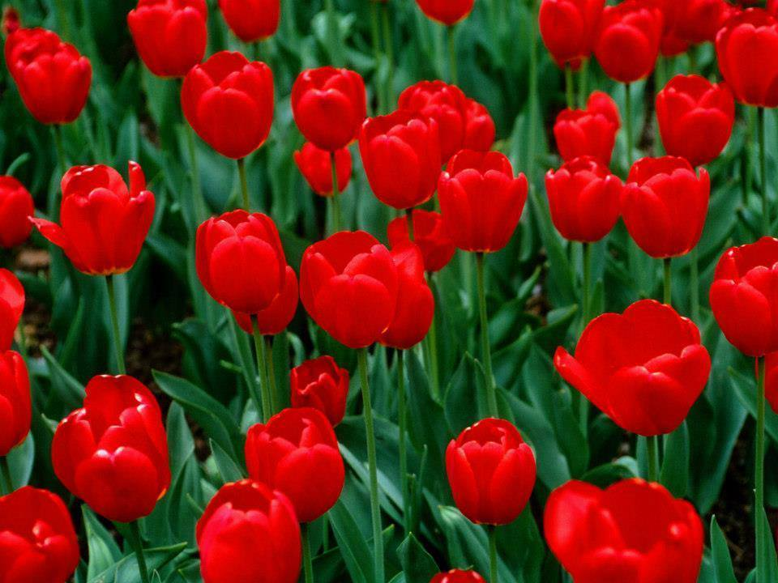
Quem ama vida, ama terra
Pois estão interligados
Somos frutos da terra
Com inteligência premiados

Slide 18
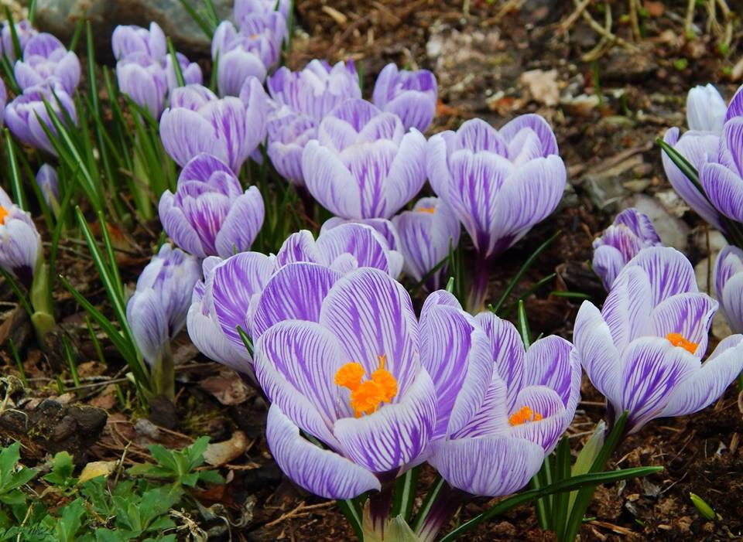
Aonde vamos morar?
Se a água de todo secar?
Aonde vamos ficar?
Se a mãe terra nos faltar?

Slide 19
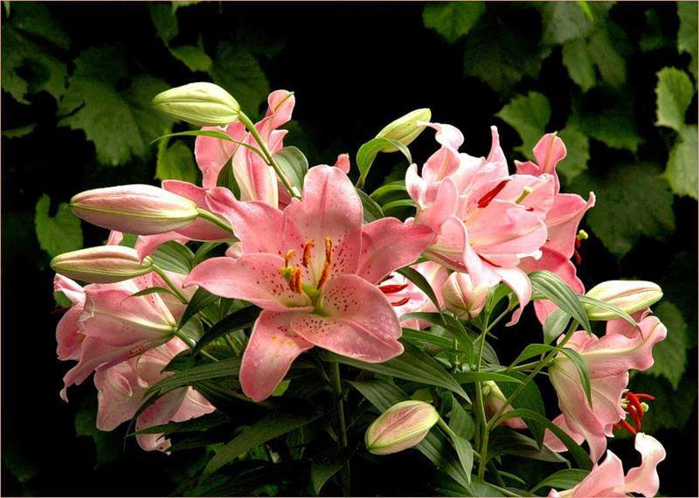
Fim da humanidade
Não adianta ter dinheiro
Nem ser celebridade
Tudo vira pó, sem celeiro

Slide 20
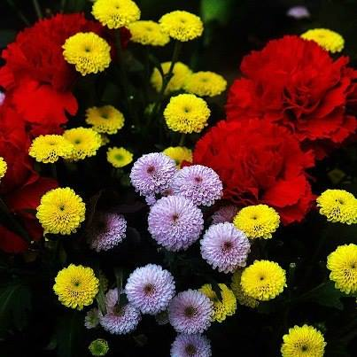
Prefiro das belezas falar
Sem mostrar destruição
Pois é o Paraíso o morar
É nele que está a emoção

Slide 21
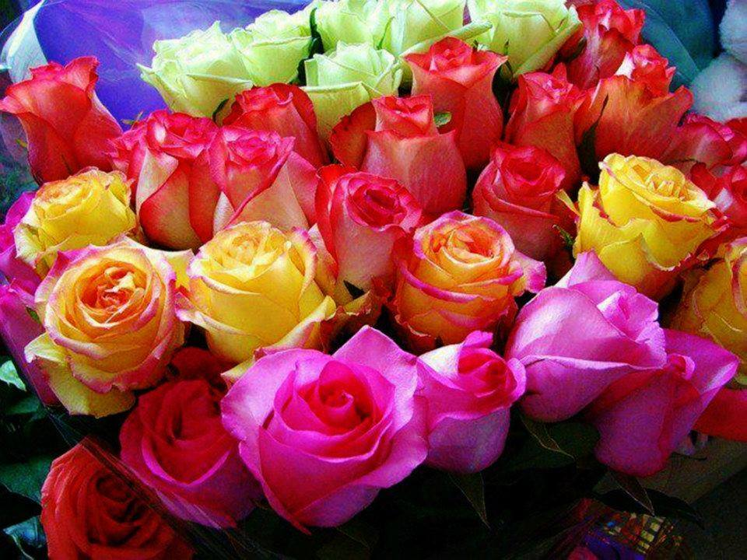
Não estou mostrando foto de infelicidade
Porque a alma dói perturbada
De temer um futuro de fatalidade
De ver tanta maldade

Slide 22
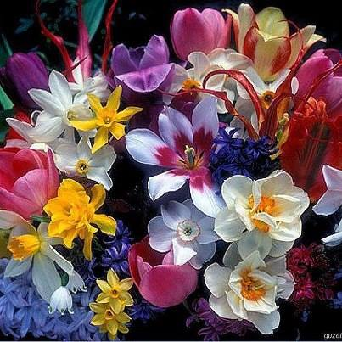
Em cada mata tem suas flores
A terra bela natureza
Tanto verde, tantas cores
Mãe! Rainha, da vida realeza

Slide 23
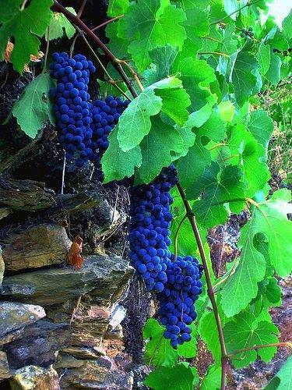
Em cada mata tem suas flores
A terra bela natureza
Tanto verde, tantas cores
Mâe! Rainha, da vida realeza

Slide 24
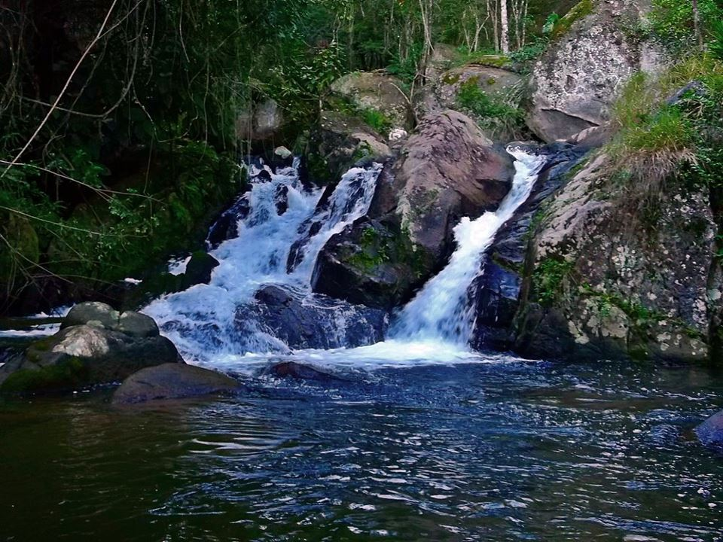
AMOR
DEUS
VIVER
FELICIDADE

Slide 25
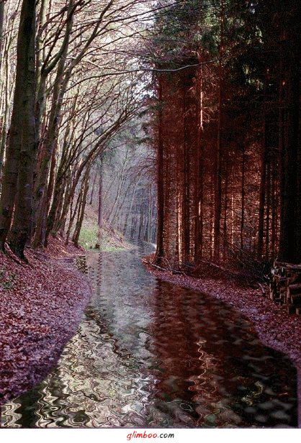
ALERTA
SALVAR
PRESERVAR
SUSTENTABILIDADE

Slide 26
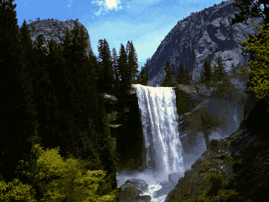
SEM ÁGUA DOCE
NÃO HÁ VIDA
HUMANA
NA TERRA...

Slide 27
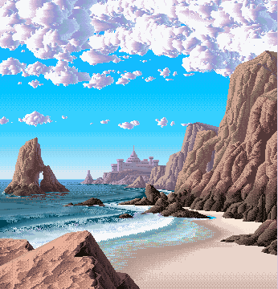
SOU VIDA
HUMANA
PLANTAS
ANIMAIS

Slide 28
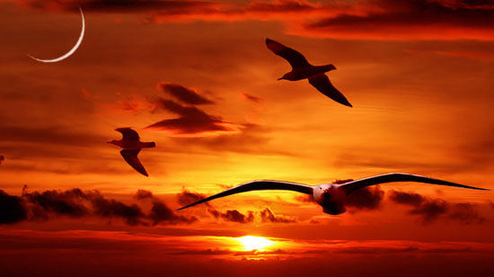
TEXTO E FORMATAÇÃO
NORMA APARECIDA SILVEIRA DE MORAES
MÚSICA.CELINE DION TITANIC
IMAGENS GOOGLE
DIVULGAÇÃO
WWW.NORMASILVEIRAMORAES.
RECANTODASLETRA.COM.BR
WWW.SERGRASAN.COM/
NORMASILVEIRAMORAESSILDES

